Slide 1
License ID：Python Software Foundation License 2.0
LicenseSPDX Identifier: PSF-2.0
License别名: Python Software Foundation License V2
License原文：https://docs.python.org/3/license.html#psf-license
License的原始出处：Python Software Foundation License (PSFL)是一个bsd风格的、允许的软件许可，它的主要用途是分发Python项目软件及其文档
License的相近版本：Python-2.0为FSF与OSI认证的，Python-2.0许可证是由多个版本的python许可证组合起来的
License使用情况：该License为python使用的许可证，在openEuler中使用排第181位
License涉及的诉讼和争议情况：无诉讼案例
个人观点：OE认可

Slide 2
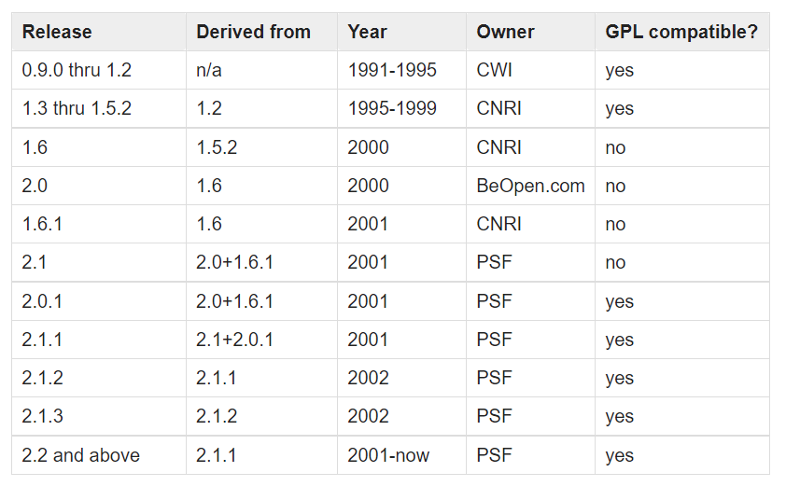
Python各个版本的版权归属：
BEOPEN
CNRI

